Slide 1

PHÒNG GIÁO DỤC VÀ ĐÀO TẠO QUẬN LONG BIÊN
TỰ NHIÊN VÀ XÃ HỘI

Slide 2


Slide 3
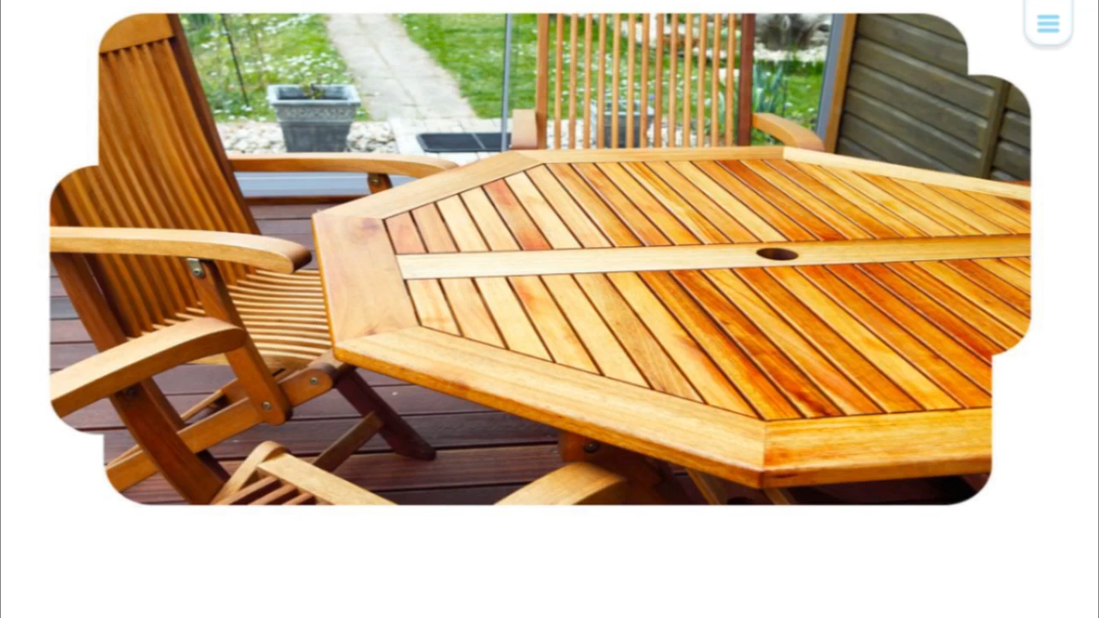

Slide 4

TỰ NHIÊN VÀ XÃ HỘI
BÀI 16:
CHĂM SÓC VÀ BẢO VỆ
CÂY TRỒNG
(TIẾT 1)

Slide 5

KHÁM PHÁ

Slide 6
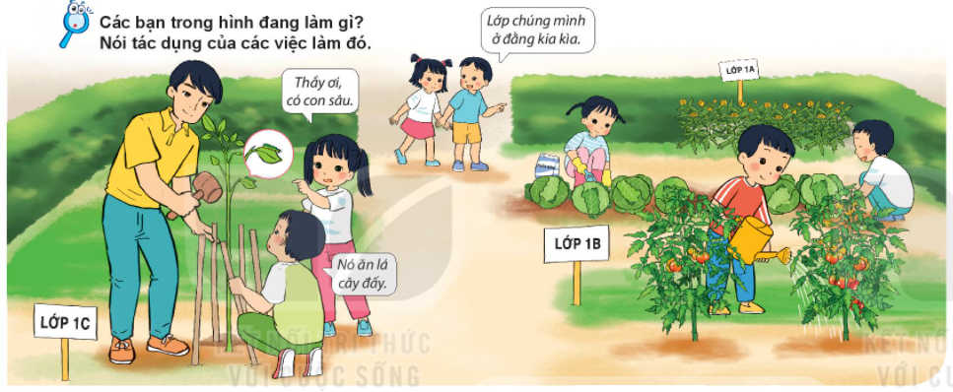




Slide 7

Chúng ta có rất nhiều việc để chăm sóc và bảo vệ cây trồng như: tưới nước, nhổ cỏ, bón phân cho cây, không giẫm vào gốc cây,... . Những việc làm đó sẽ giúp cây lớn lên và khỏe mạnh. Mang lại nhiều lợi ích cho con người.

Slide 8
THƯ GIÃN

Slide 9


Slide 10
THỰC HÀNH

Slide 11


TRÒ CHƠI:
TÌM CÁC
CÁNH HOA

Slide 12



Slide 13



TƯỚI NƯỚC
BẺ CÀNH
ĐỐT LỬA
DƯỚI
GỐC CÂY
KHẮC LÊN
THÂN CÂY
NHỔ CỎ
BÓN PHÂN
VUN GỐC
DẪM VÀO
GỐC CÂY
CHĂNG ĐÈN
LÊN CÂY
BẮT SÂU

Slide 14


BẺ CÀNH
TƯỚI NƯỚC
ĐỐT LỬA
DƯỚI
GỐC CÂY
BÓN PHÂN
CHĂNG ĐÈN
LÊN CÂY
VUN GỐC
DẪM VÀO
GỐC CÂY
KHẮC LÊN
THÂN CÂY
NHỔ CỎ
BẮT SÂU

Slide 15
VẬN DỤNG

Slide 16

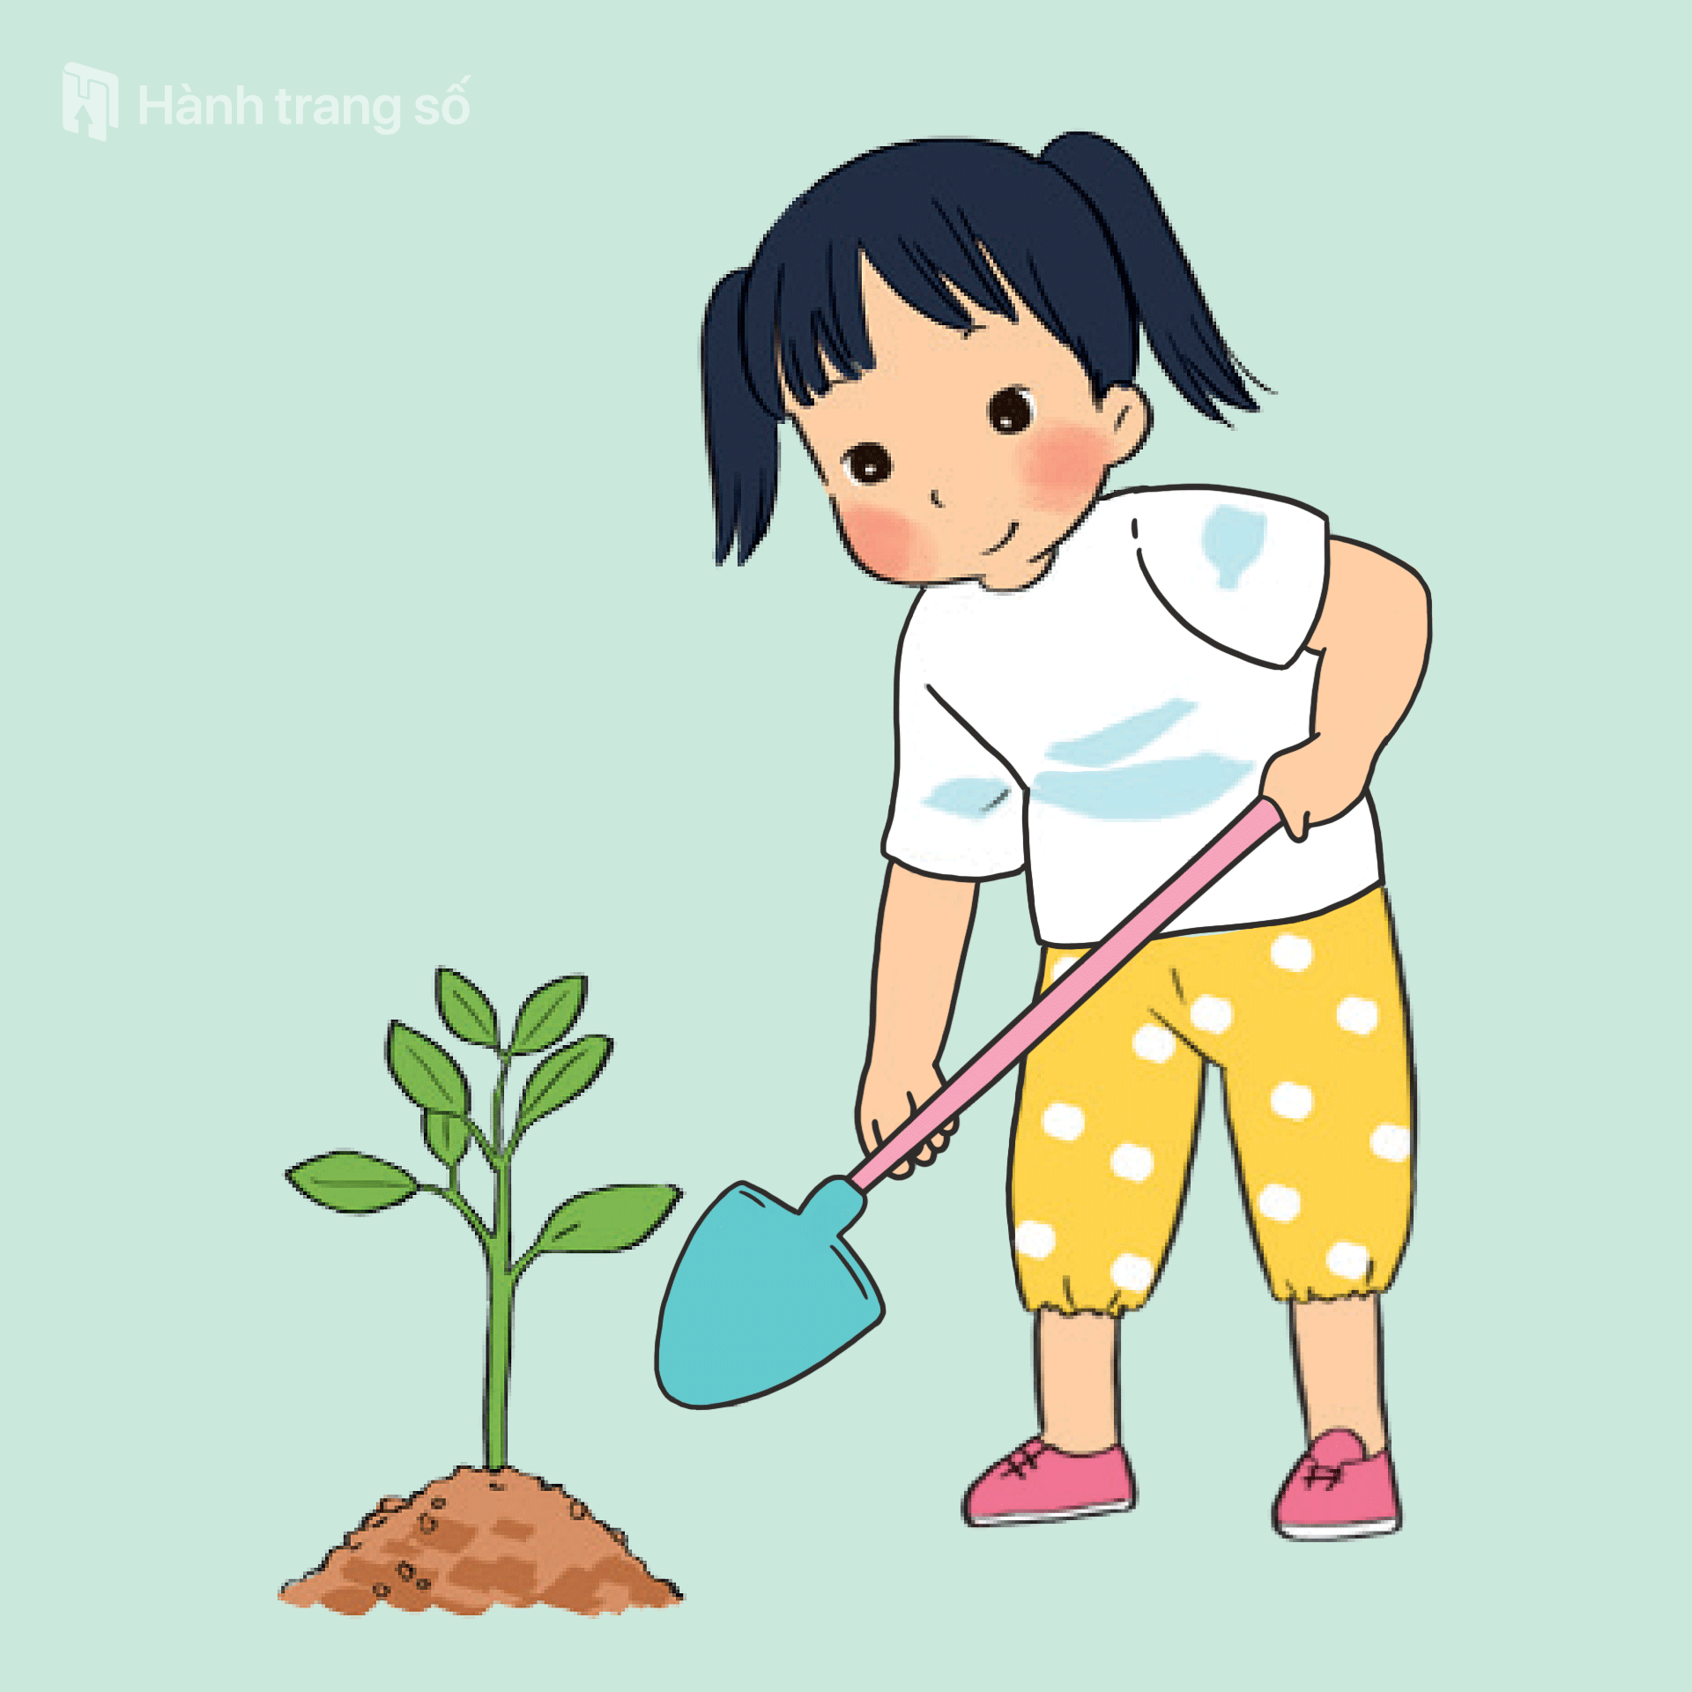
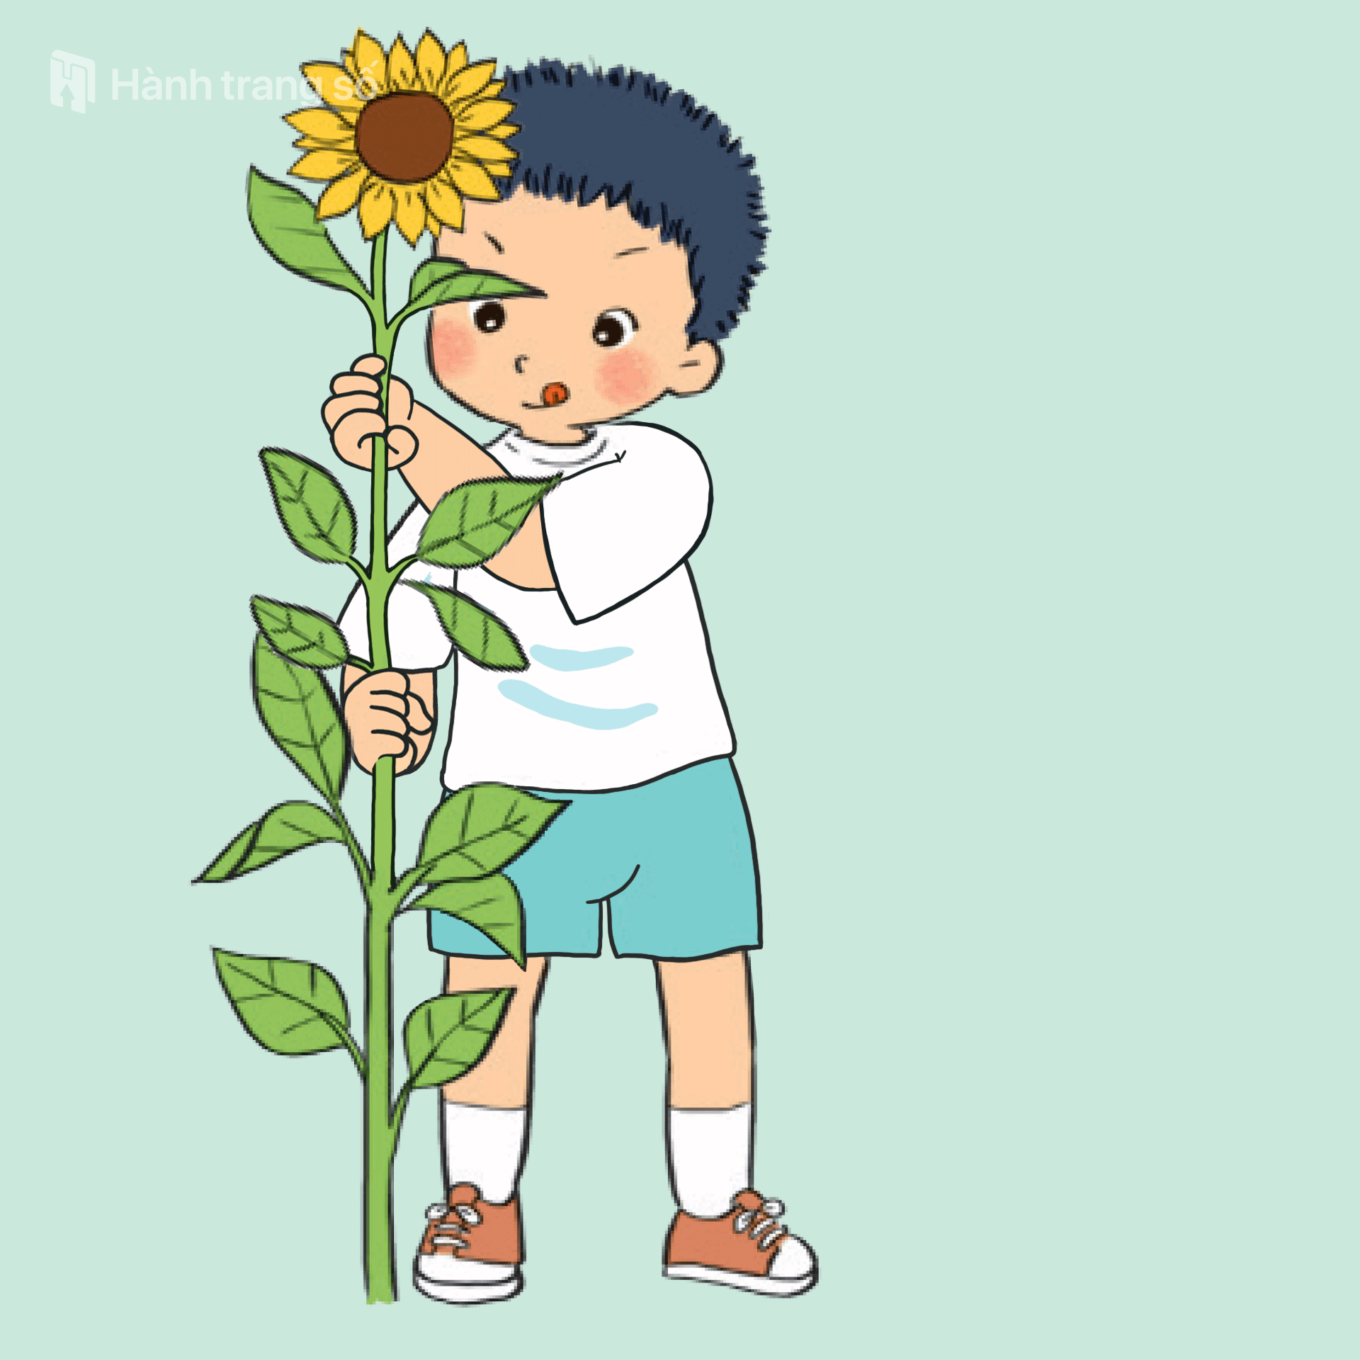
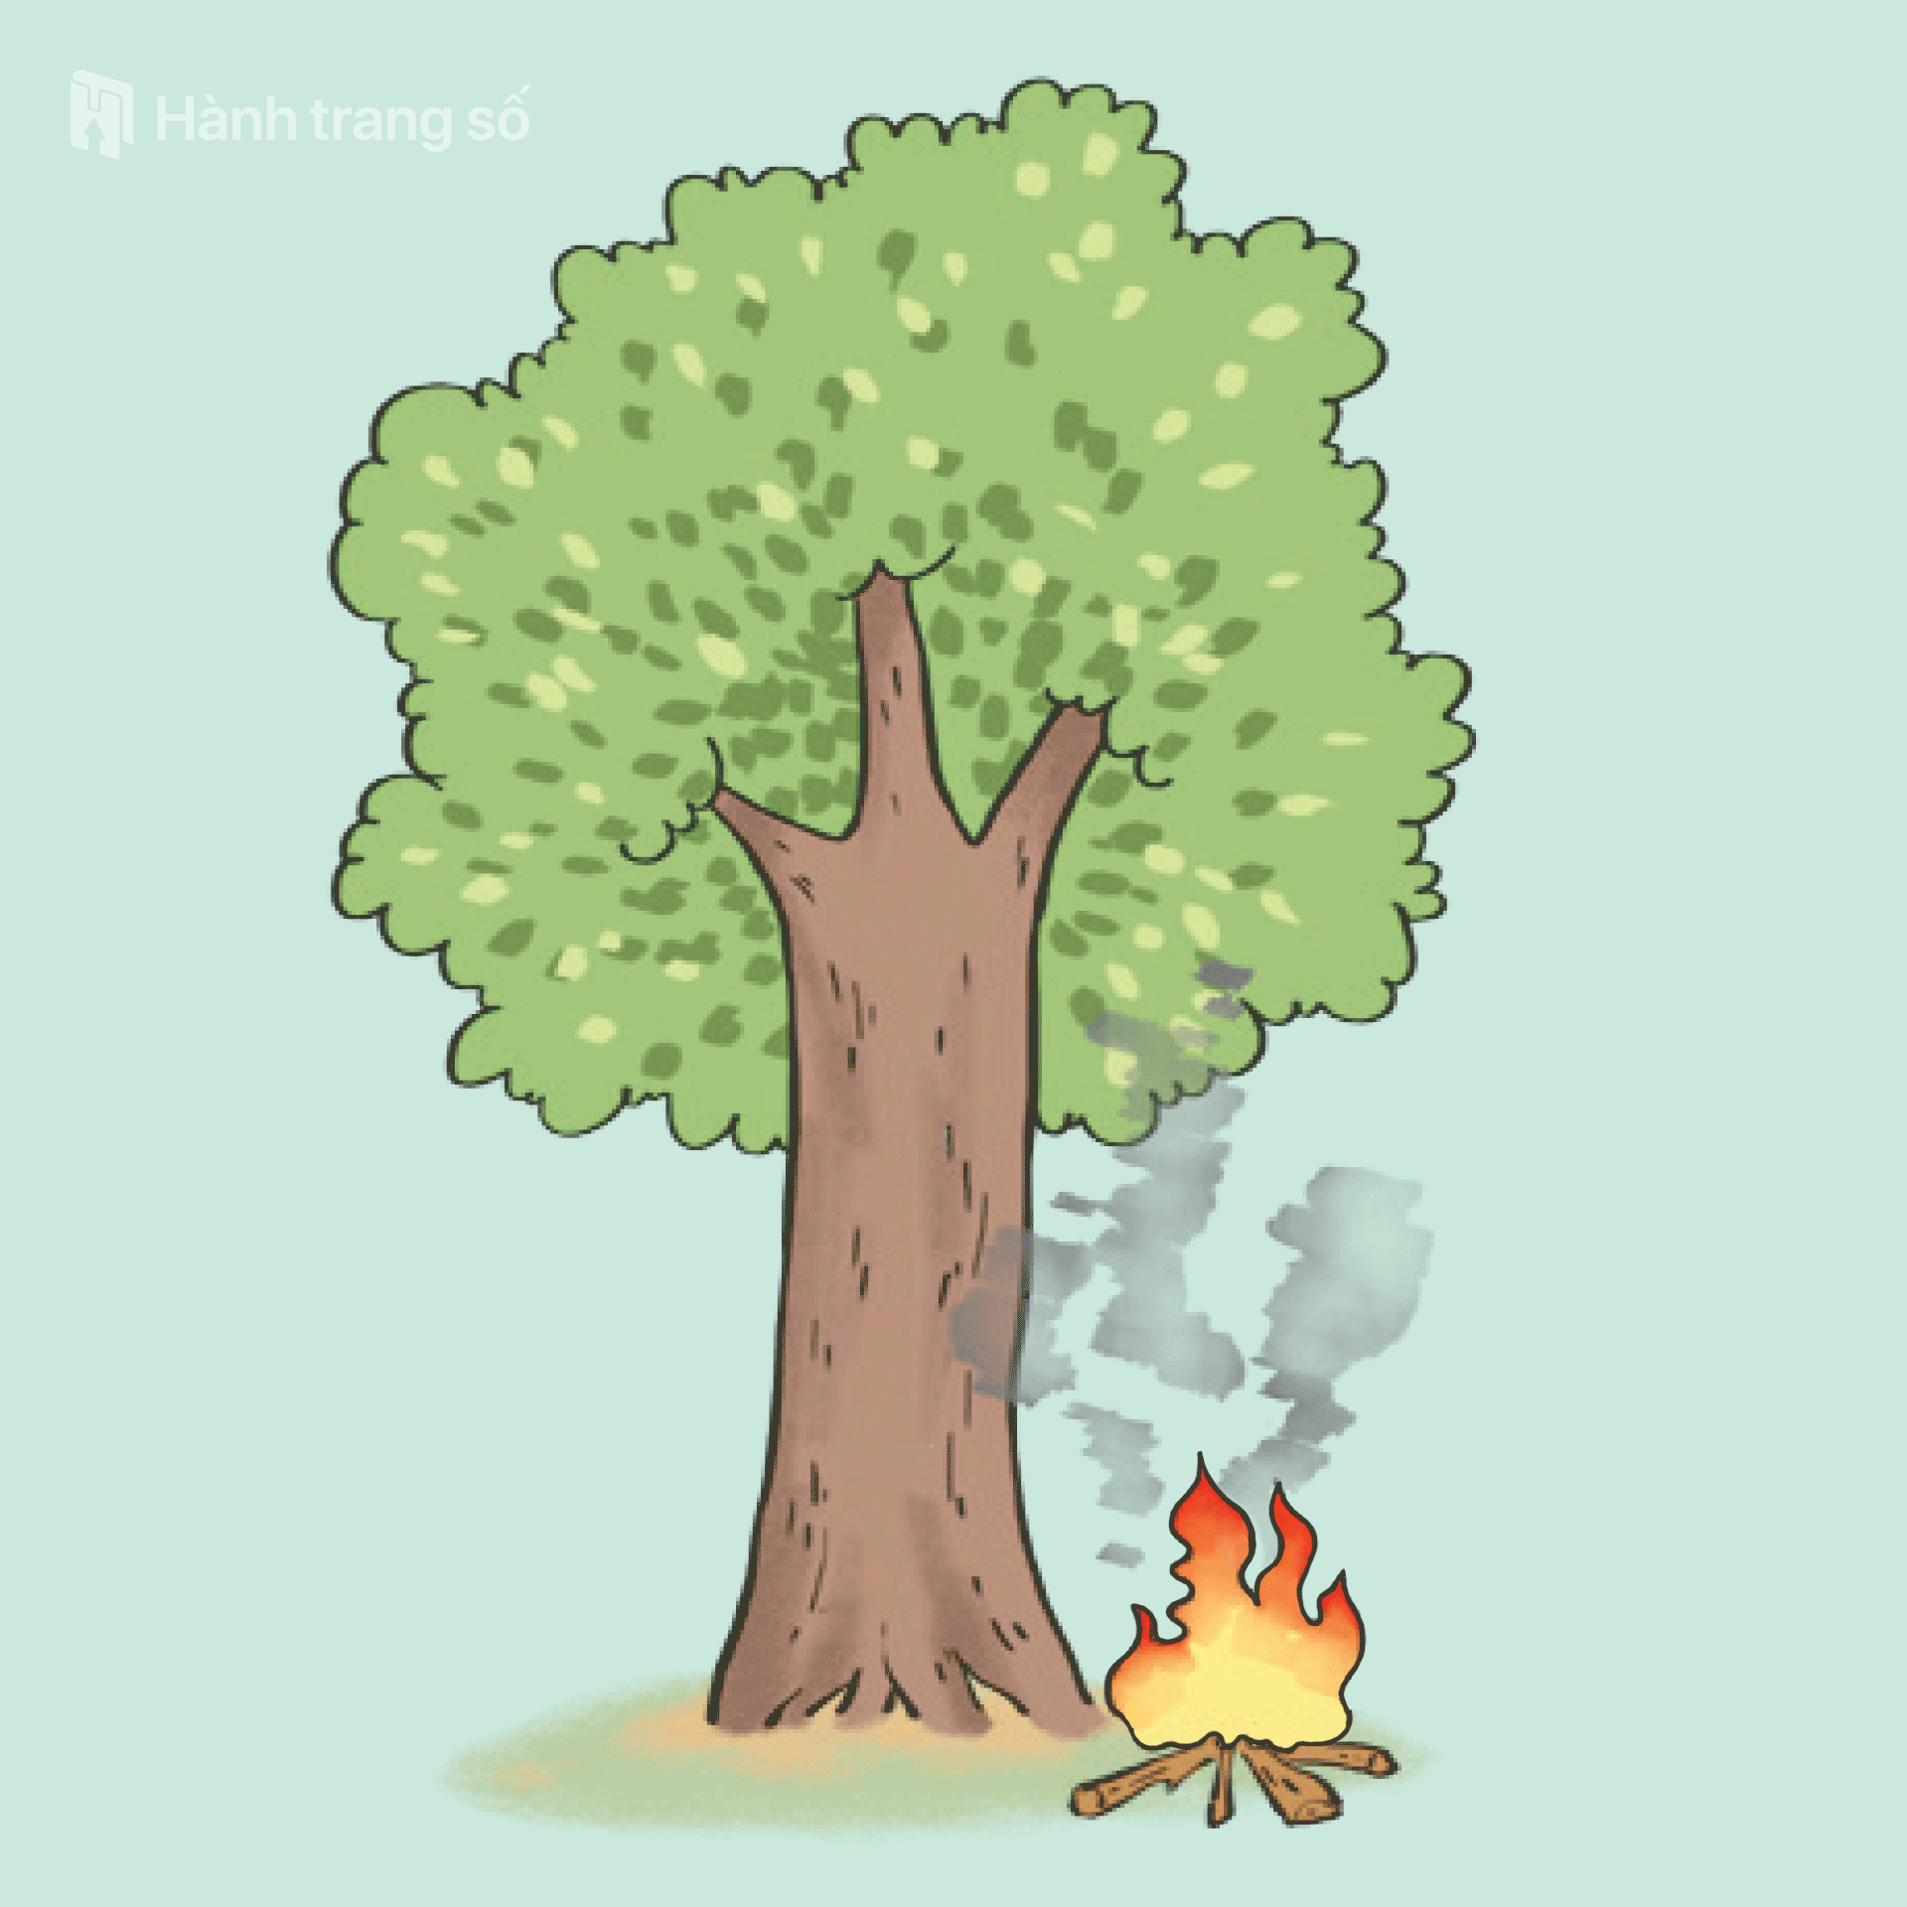
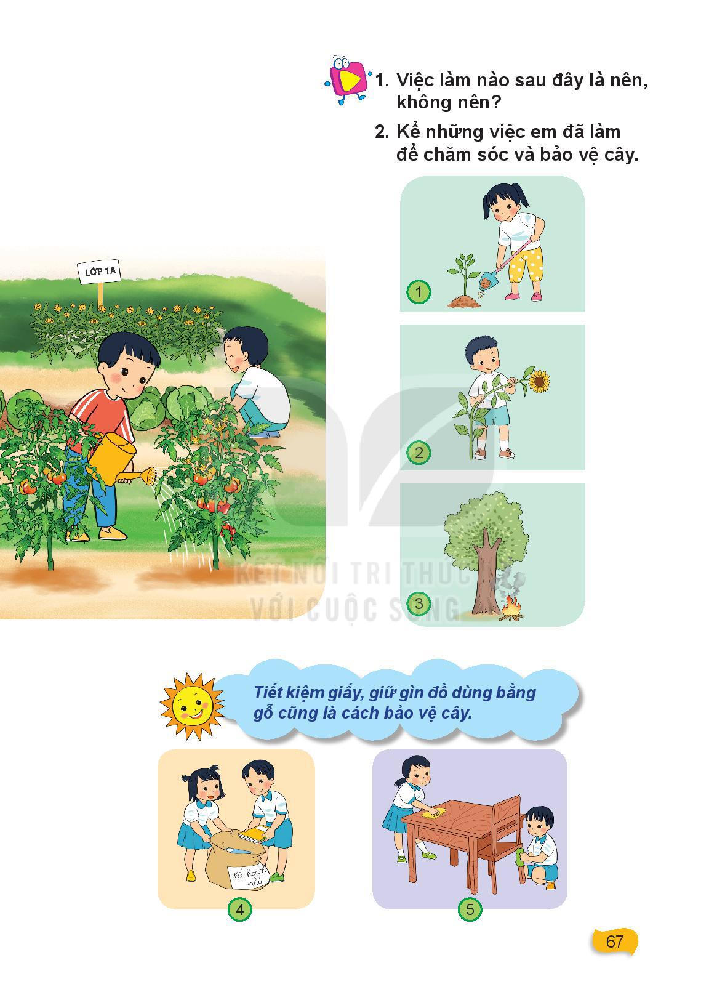

NÊN HAY KHÔNG NÊN?

Slide 17

NÊN LÀM
KHÔNG NÊN LÀM

Slide 18
Tại sao tiết kiệm giấy, giữ gìn đồ dùng bằng gỗ cũng là cách bảo vệ cây?

Slide 19


NHỮNG VIỆC CÁC EM ĐÃ LÀM ĐƯỢC ĐỂ CHĂM SÓC VÀ BẢO VỆ CÂY

Slide 20

Chào tạm biệt các con!

